Slide 1
Mērķa finansējuma izlietojuma pārvaldības platforma (MAP)
Lietošanas pamācība

Slide 2
Konkursa posmi MAP
Izsludināts konkurss
sif.map.gov.lv
Iesniegums par lietotāju izveidi (e-pasta adresē pasts@sif.gov.lv)
Seminārs pieteicējiem
tiešsaistē
Pieteikumu iesniegšana
sif.map.gov.lv

Slide 3
Darbs ar MAP
Kā atrast informāciju par konkursu?
Kā kļūt par MAP lietotāju?
Kur meklēt palīdzību?
Kā iekļūt MAP? (autorizēšanās)
Kā sagatavot MAP pirmo pieteikuma melnrakstu?
Kā aizpildīt projekta pieteikumu?
Kā aizpildīt projekta pieteikuma budžetu?
Kā projekta pieteikumam pievienot datnes?
Kā iesniegt projekta pieteikumu?
Kā uzzināt par konkursa rezultātiem?
Kā aizpildīt atskaites?

Slide 4

KĀ ATRAST INFORMĀCIJU PAR KONKURSU?
Photo by MESSALA CIULLA from Pexels

Slide 5



https://sif.map.gov.lv/
1.
Saraksts ar izsludinātajiem konkursiem
Saraksts ar jaunākajām programmām
2.
ATPAKAĻ UZ SATURA RĀDĪTĀJU
ATTĒLIEM IR ILUSTRATĪVA NOZĪME, AR KONKURSU FAKTISKO INFORMĀCIJU AICINĀM IEPAZĪTIES https://sif.map.gov.lv/

Slide 6
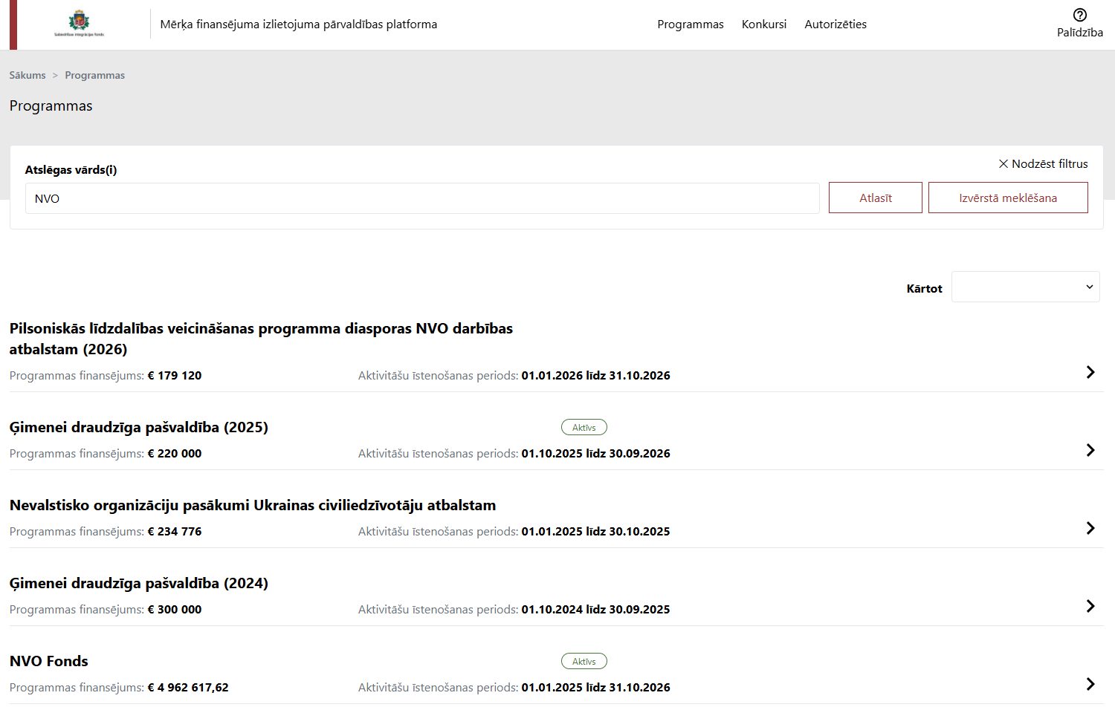
Programmu un konkursu sarakstos pieejama meklēšana pēc atslēgas vārdiem
1.
ATPAKAĻ UZ SATURA RĀDĪTĀJU
2.
ATTĒLIEM IR ILUSTRATĪVA NOZĪME, AR KONKURSU FAKTISKO INFORMĀCIJU AICINĀM IEPAZĪTIES https://sif.map.gov.lv/

Slide 7
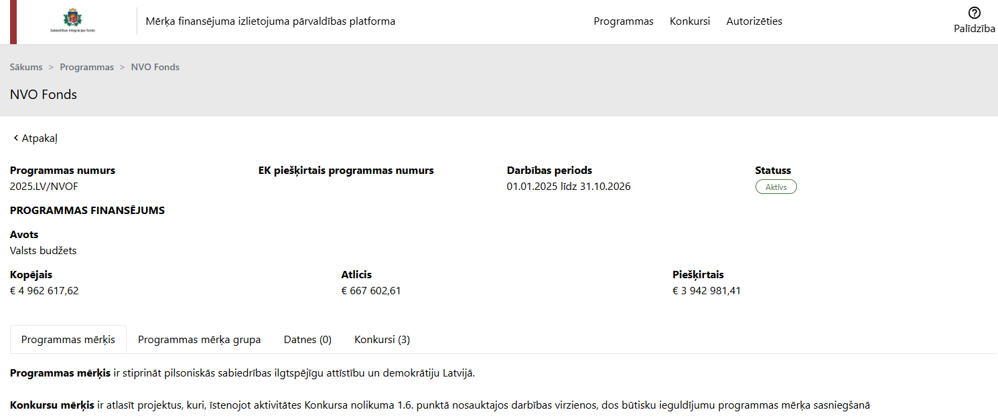
Nospiežot uz programmas nosaukuma MAP sākumlapā, atveras detalizēta informācija
Pamatinformācija
Klikšķināmas cilnes, kas atver vairāk informāciju
ATPAKAĻ UZ SATURA RĀDĪTĀJU
ATTĒLIEM IR ILUSTRATĪVA NOZĪME, AR KONKURSU FAKTISKO INFORMĀCIJU AICINĀM IEPAZĪTIES https://sif.map.gov.lv/

Slide 8
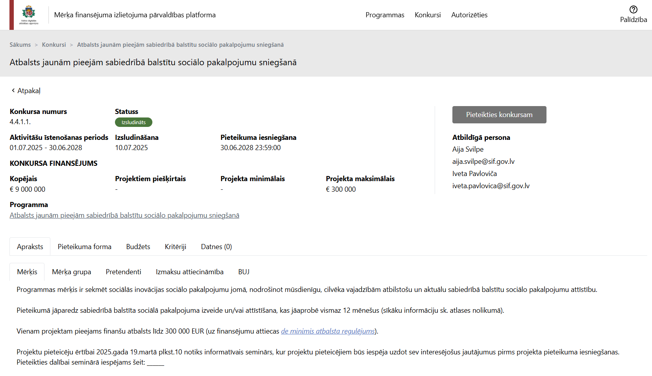
Nospiežot uz konkursa nosaukuma MAP sākumlapā, atveras detalizēta informācija
Pamatinformācija
Klikšķināmas cilnes, kas atver vairāk informāciju
ATPAKAĻ UZ SATURA RĀDĪTĀJU
ATTĒLIEM IR ILUSTRATĪVA NOZĪME, AR KONKURSU FAKTISKO INFORMĀCIJU AICINĀM IEPAZĪTIES https://sif.map.gov.lv/

Slide 9
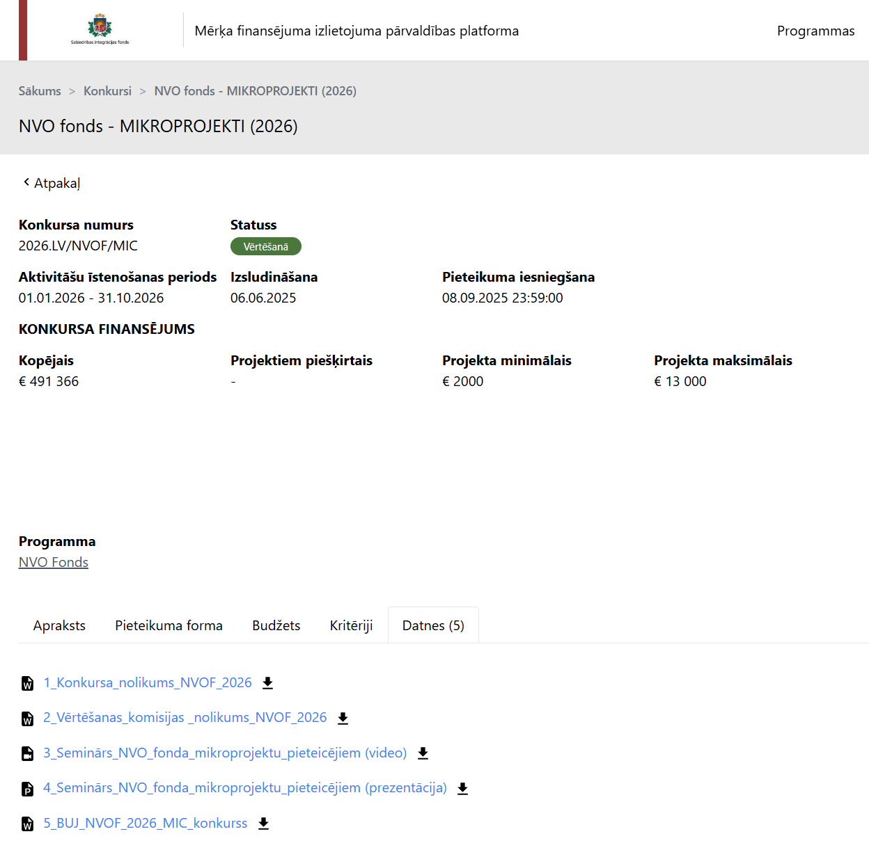
Konkursa nolikumus ir publicēts cilnē «Datnes»
(kā lejuplādējams dokuments)
1.
2.
ATPAKAĻ UZ SATURA RĀDĪTĀJU
ATTĒLIEM IR ILUSTRATĪVA NOZĪME, AR KONKURSU FAKTISKO INFORMĀCIJU AICINĀM IEPAZĪTIES https://sif.map.gov.lv/

Slide 10
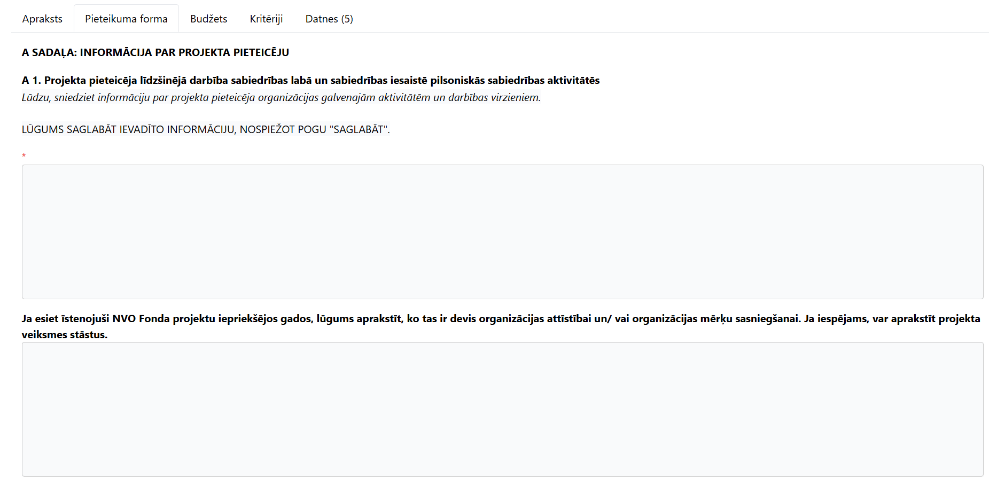
MAP publiskajā portālā pieteikuma veidlapa ir tikai skatāma
Veidlapas lauki ir redzami, tomēr tajos ievadīt informāciju nav iespējams, kamēr nav veikta autorizēšanās MAP
ATPAKAĻ UZ SATURA RĀDĪTĀJU
ATTĒLIEM IR ILUSTRATĪVA NOZĪME, AR KONKURSU FAKTISKO INFORMĀCIJU AICINĀM IEPAZĪTIES https://sif.map.gov.lv/

Slide 11
Rediģējamu pieteikuma veidlapu atver poga «Pieteikties konkursam»
Poga «Pieteikties konkursam» pieejama, MAP sākumlapā, nospiežot uz konkursa nosaukuma
ATTĒLIEM IR ILUSTRATĪVA NOZĪME, AR KONKURSU FAKTISKO INFORMĀCIJU AICINĀM IEPAZĪTIES https://sif.map.gov.lv/

Slide 12
KĀ KĻŪT PAR MAP LIETOTĀJU?
Photo by MESSALA CIULLA from Pexels

Slide 13
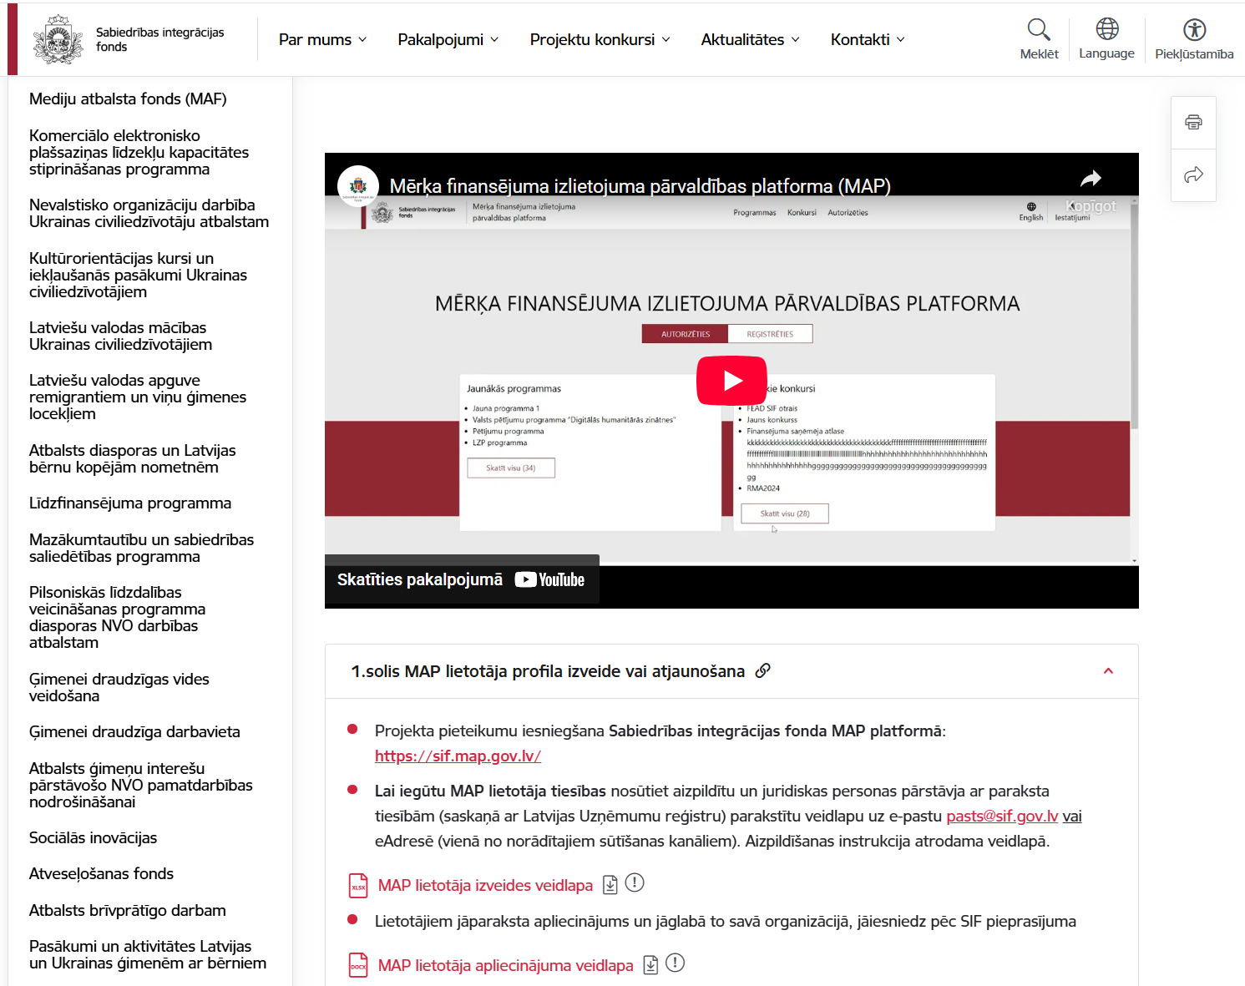
https://www.sif.gov.lv/lv/map-merka-finansejuma-izlietojuma-parvaldibas-platforma
1.
Fonda mājas lapā pieejama MAP lietotāju izveides veidlapa, kas jāaizpilda, jāparaksta organizācijas pārstāvēttiesīgajai personai un jānosūta Fondam (uz pasts@sif.gov.lv)
ATPAKAĻ UZ SATURA RĀDĪTĀJU
2.
ATTĒLIEM IR ILUSTRATĪVA NOZĪME, AR KONKURSU FAKTISKO INFORMĀCIJU AICINĀM IEPAZĪTIES https://sif.map.gov.lv/

Slide 14
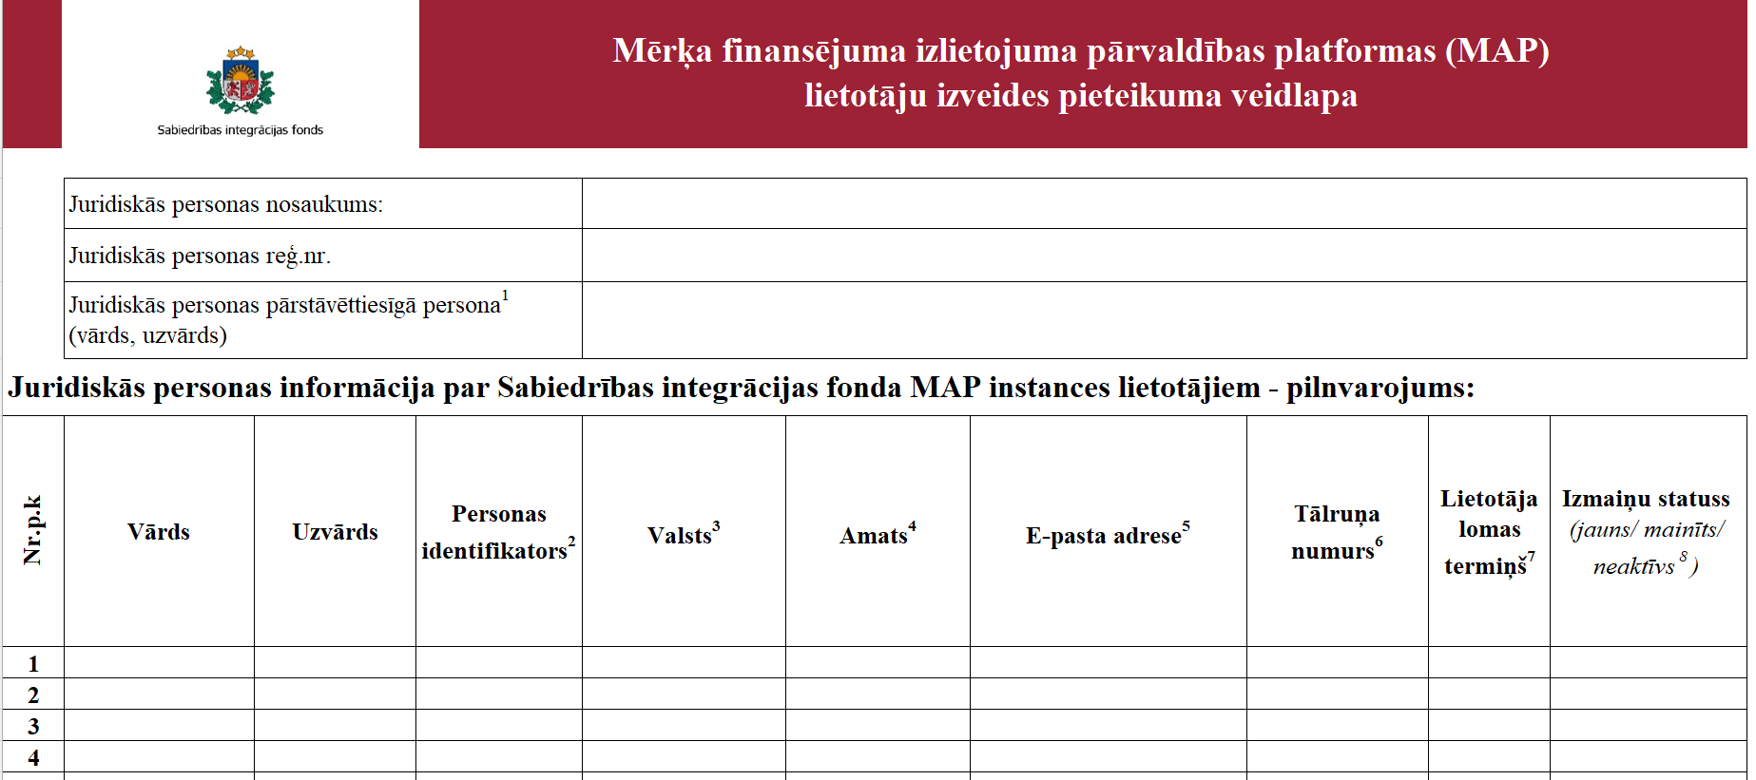
MAP lietotāja veidlapas aizpildīšana
Precīzs organizācijas reģ.nr. (no Uzņēmumu reģistra), bez liekiem simboliem, piemēram, «LV»
Datums, līdz kuram MAP piekļuve nepieciešama. Var būt «bez-termiņa», ja organizācija informē Fondu, kad piekļuve vairs nav nepieciešama
Norādāms personas kods, jo autorizēšanās MAP ar latvija.lv
ATPAKAĻ UZ SATURA RĀDĪTĀJU
ATTĒLIEM IR ILUSTRATĪVA NOZĪME, AR KONKURSU FAKTISKO INFORMĀCIJU AICINĀM IEPAZĪTIES https://sif.map.gov.lv/

Slide 15
KUR MEKLĒT PALĪDZĪBU?
Photo by MESSALA CIULLA from Pexels

Slide 16

Poga «Palīdzība» atver MAP lietotāja rokasgrāmatu
ATPAKAĻ UZ SATURA RĀDĪTĀJU
ATTĒLIEM IR ILUSTRATĪVA NOZĪME, AR KONKURSU FAKTISKO INFORMĀCIJU AICINĀM IEPAZĪTIES https://sif.map.gov.lv/

Slide 17
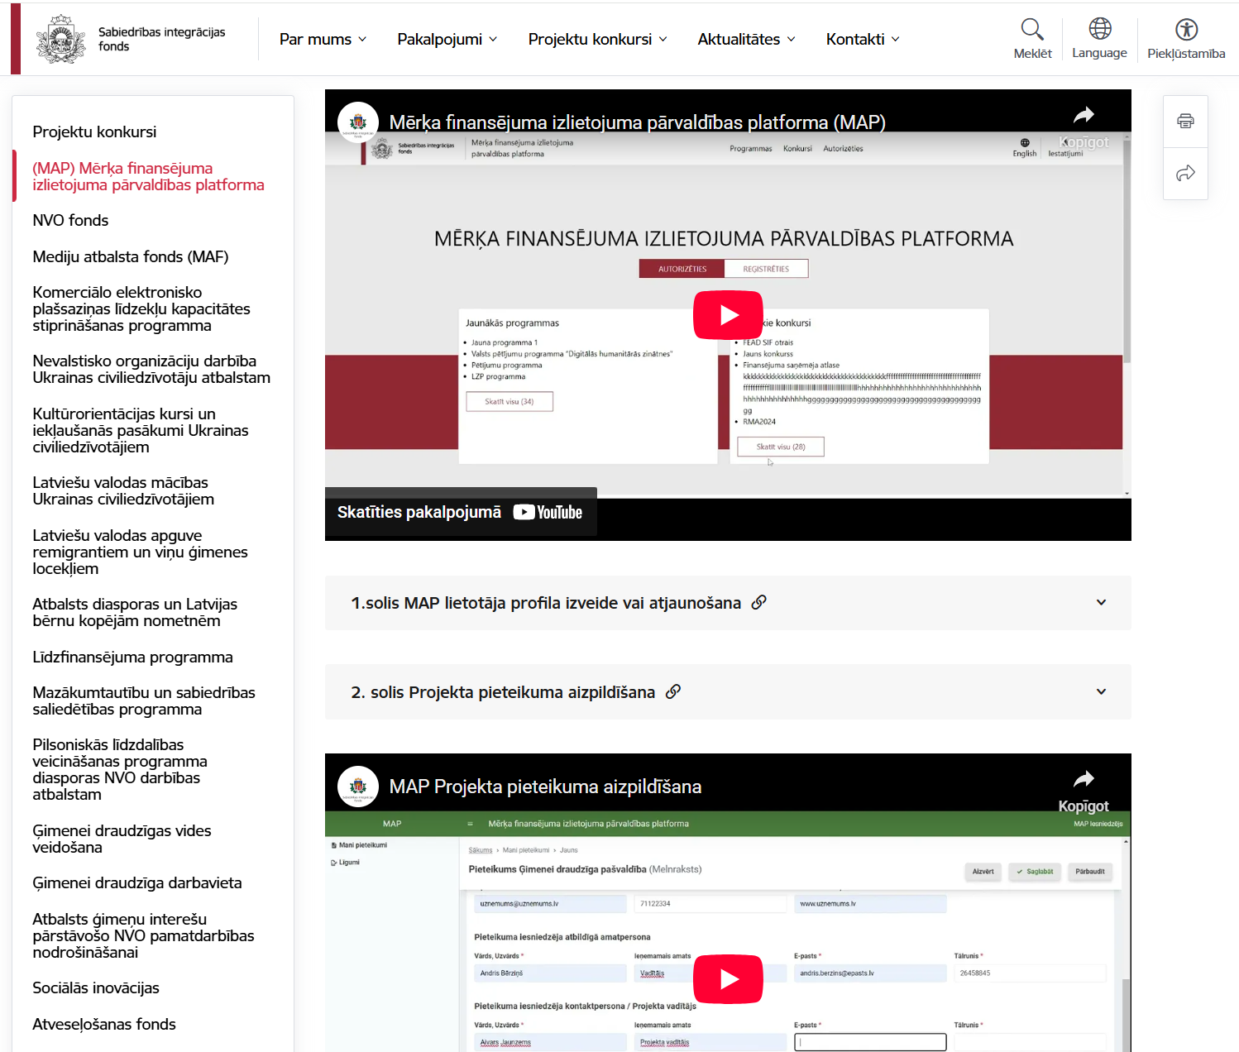
Fonda mājas lapā publicēti mācību video
1.
2.
ATPAKAĻ UZ SATURA RĀDĪTĀJU
3.
ATTĒLIEM IR ILUSTRATĪVA NOZĪME, AR KONKURSU FAKTISKO INFORMĀCIJU AICINĀM IEPAZĪTIES https://sif.map.gov.lv/

Slide 18
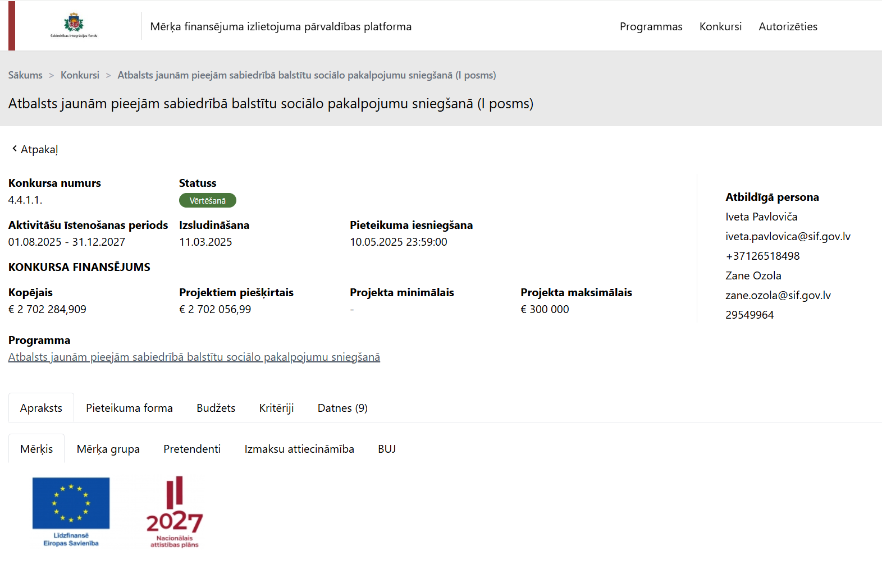
Katram konkursam norādīta(-as) atbildīgā(-ās) persona(-as), ar ko sazināties
ATPAKAĻ UZ SATURA RĀDĪTĀJU
ATTĒLIEM IR ILUSTRATĪVA NOZĪME, AR KONKURSU FAKTISKO INFORMĀCIJU AICINĀM IEPAZĪTIES https://sif.map.gov.lv/

Slide 19
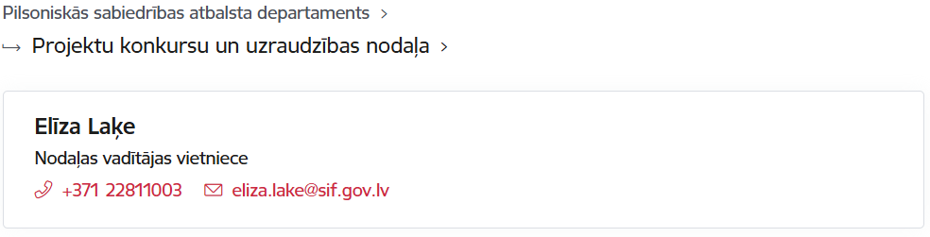
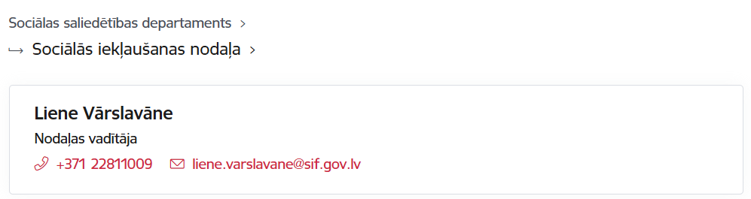
SIF MAP atbildīgie, ar ko sazināties par MAP tehniskajiem jautājumiem
ATPAKAĻ UZ SATURA RĀDĪTĀJU

Slide 20
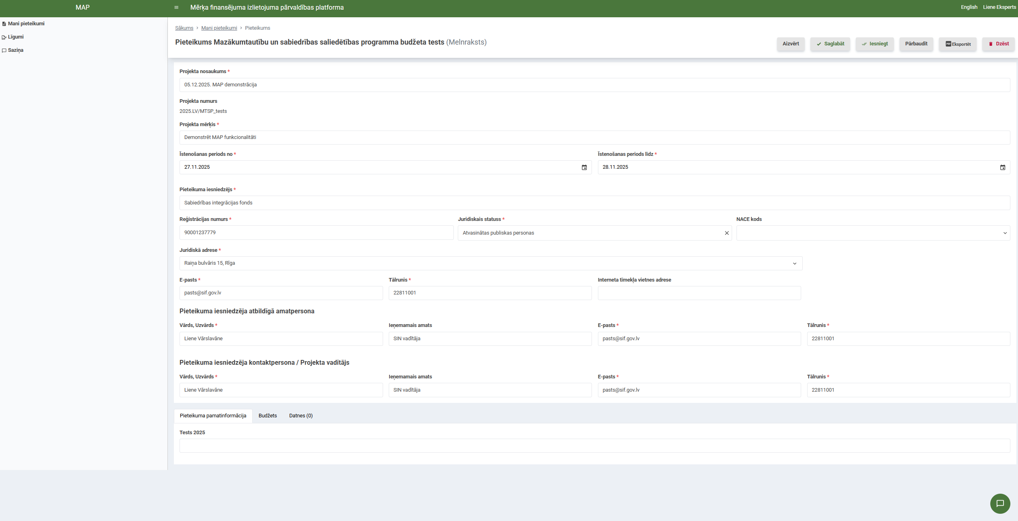
Var nosūtīt ziņu MAP sadaļā «Saziņa» (1) – pēc autorizēšanās sistēmā
1.
ATPAKAĻ UZ SATURA RĀDĪTĀJU
2.
ATTĒLIEM IR ILUSTRATĪVA NOZĪME, AR KONKURSU FAKTISKO INFORMĀCIJU AICINĀM IEPAZĪTIES https://sif.map.gov.lv/

Slide 21
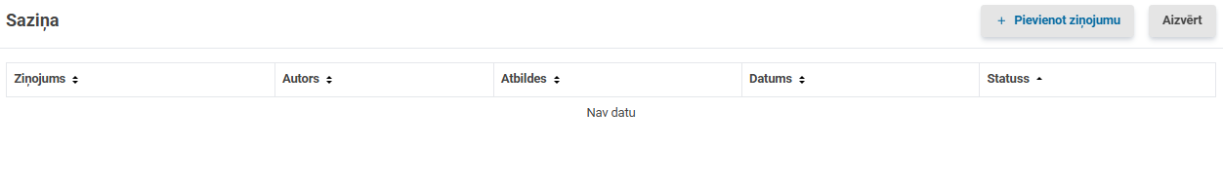
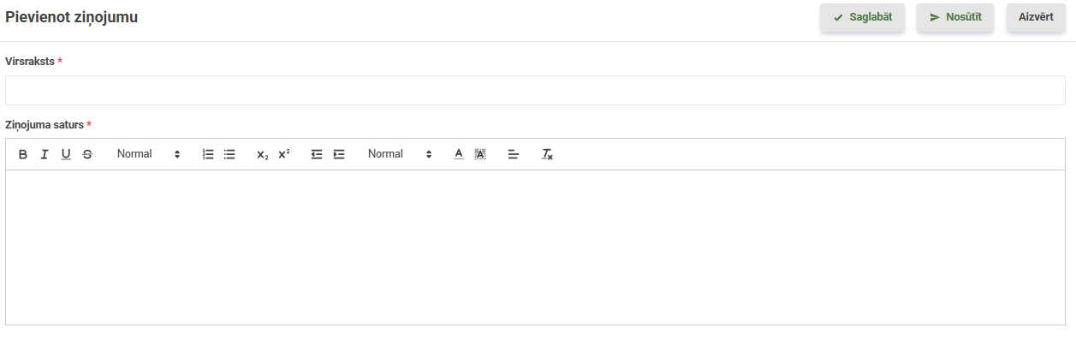
Var nosūtīt ziņu MAP sadaļā «Saziņa» (2)
3.
6.
4.
5.
ATPAKAĻ UZ SATURA RĀDĪTĀJU
ATTĒLIEM IR ILUSTRATĪVA NOZĪME, AR KONKURSU FAKTISKO INFORMĀCIJU AICINĀM IEPAZĪTIES https://sif.map.gov.lv/

Slide 22
KĀ IEKĻŪT/ AUTORIZĒTIES MAP?
Photo by MESSALA CIULLA from Pexels

Slide 23
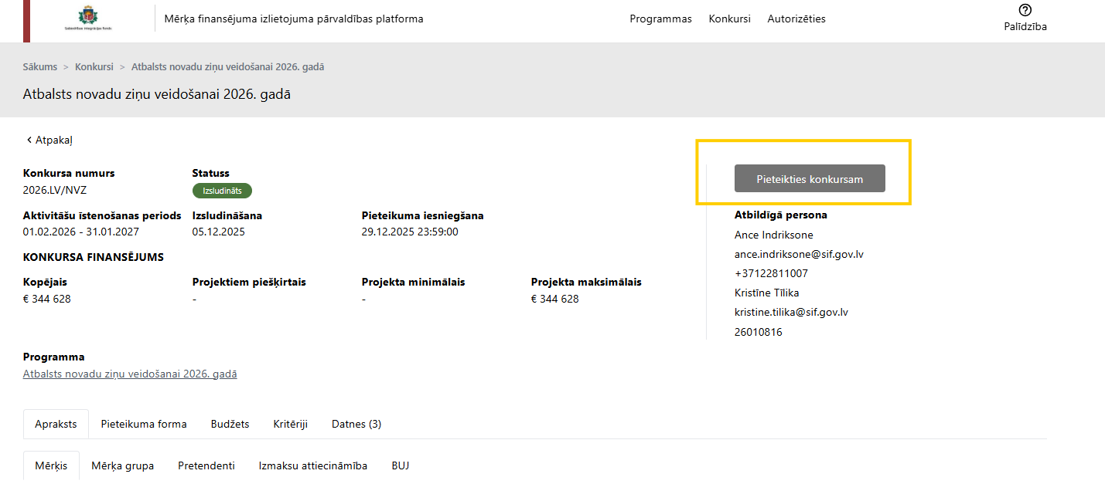
https://sif.map.gov.lv/
1.
2.
Poga «Pieteikties konkursam» (ja tiek izveidots pirmais pieteikuma melnraksts)
ATPAKAĻ UZ SATURA RĀDĪTĀJU
ATTĒLIEM IR ILUSTRATĪVA NOZĪME, AR KONKURSU FAKTISKO INFORMĀCIJU AICINĀM IEPAZĪTIES https://sif.map.gov.lv/

Slide 24
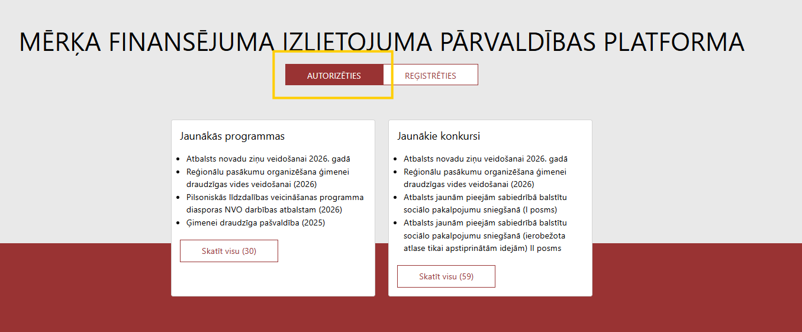
https://sif.map.gov.lv/
1.
2.
Poga «Autorizēties» (ja projekta pieteikuma melnraksts jau izveidots)
ATPAKAĻ UZ SATURA RĀDĪTĀJU
ATTĒLIEM IR ILUSTRATĪVA NOZĪME, AR KONKURSU FAKTISKO INFORMĀCIJU AICINĀM IEPAZĪTIES https://sif.map.gov.lv/

Slide 25
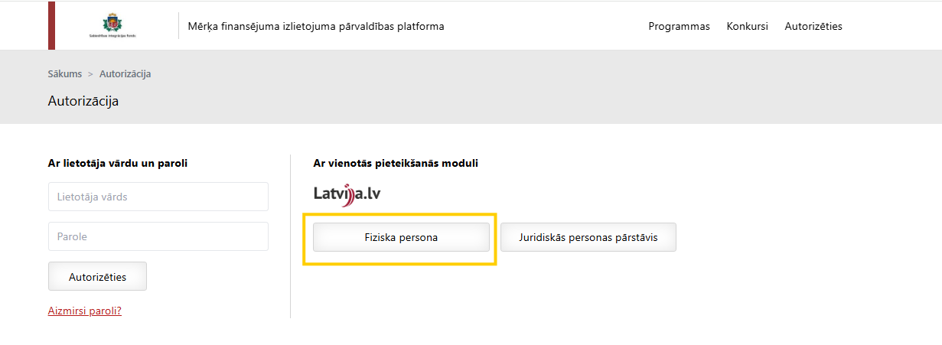
https://sif.map.gov.lv/login
Galvenā pieslēgšanās metode – visiem lietotājiem, kam ir personas kods vai eIDAS
ATPAKAĻ UZ SATURA RĀDĪTĀJU
ATTĒLIEM IR ILUSTRATĪVA NOZĪME, AR KONKURSU FAKTISKO INFORMĀCIJU AICINĀM IEPAZĪTIES https://sif.map.gov.lv/

Slide 26
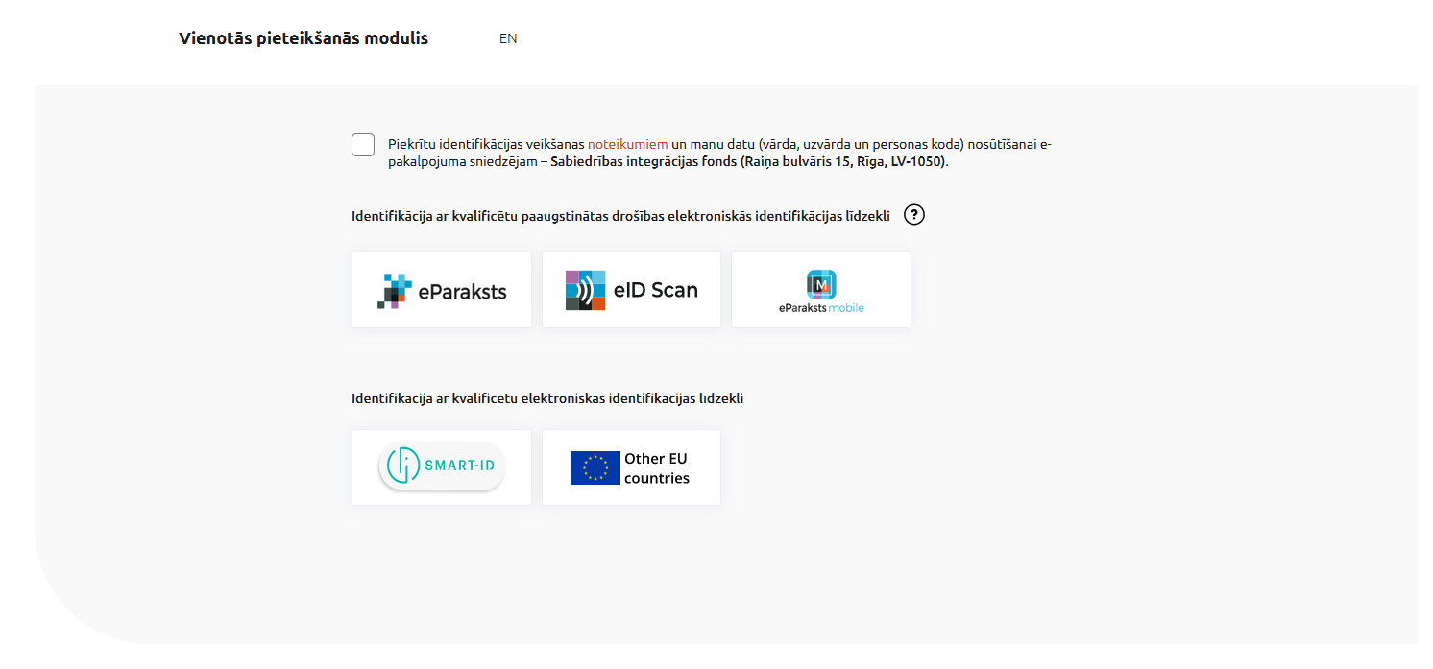
Jāizvēlas jebkura no sev pieejamajām pieslēgšanās metodēm un jāaizpilda prasītā informācija
4.
5.
ATPAKAĻ UZ SATURA RĀDĪTĀJU
ATTĒLIEM IR ILUSTRATĪVA NOZĪME, AR KONKURSU FAKTISKO INFORMĀCIJU AICINĀM IEPAZĪTIES https://sif.map.gov.lv/

Slide 27
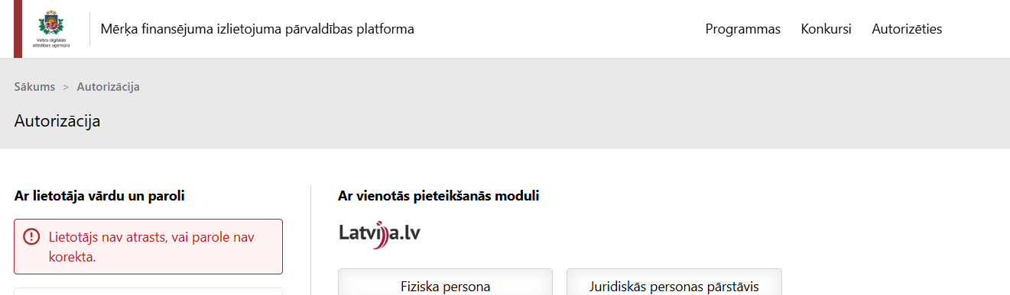
Par kļūdas paziņojumu, autorizējoties MAP
Ja saņemts šāds paziņojums, iesniedzama aktualizēta MAP lietotāja izveides veidlapa, jo sākotnēji norādītais MAP lietotāja lomas termiņš ir beidzies
ATPAKAĻ UZ SATURA RĀDĪTĀJU
ATTĒLIEM IR ILUSTRATĪVA NOZĪME, AR KONKURSU FAKTISKO INFORMĀCIJU AICINĀM IEPAZĪTIES https://sif.map.gov.lv/

Slide 28
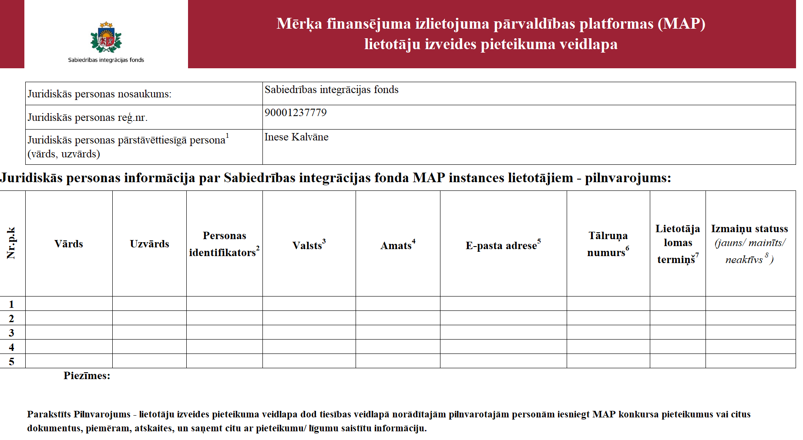
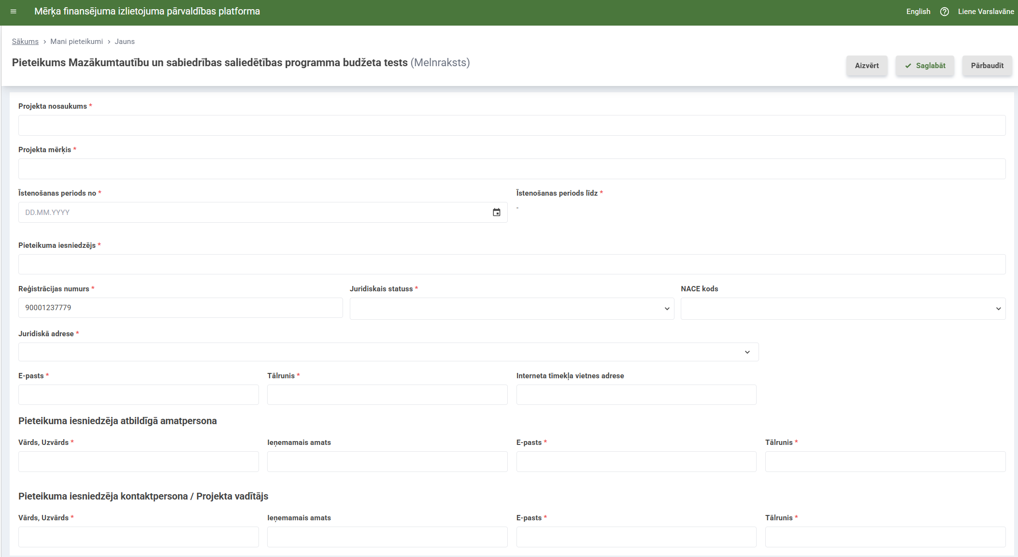
Par organizācijas reģistrācijas numuru
Pareizi norādīts organizācijas reģ.nr. nodrošina, ka visi organizācijas MAP lietotāji redz/ var rediģēt organizācijas projekta pieteikumu
Galvenā pieslēgšanās metode – visiem lietotājiem, kam ir personas kods vai eIDAS
ATPAKAĻ UZ SATURA RĀDĪTĀJU
ATTĒLIEM IR ILUSTRATĪVA NOZĪME, AR KONKURSU FAKTISKO INFORMĀCIJU AICINĀM IEPAZĪTIES https://sif.map.gov.lv/

Slide 29
KĀ SAGATAVOT MAP PIRMO PIETEIKUMA MELNRAKSTU?
Photo by MESSALA CIULLA from Pexels

Slide 30
Rediģējamu pieteikuma veidlapu atver poga «Pieteikties konkursam»
Poga «Pieteikties konkursam» pieejama, MAP sākumlapā, nospiežot uz konkursa nosaukuma
ATPAKAĻ UZ SATURA RĀDĪTĀJU
ATTĒLIEM IR ILUSTRATĪVA NOZĪME, AR KONKURSU FAKTISKO INFORMĀCIJU AICINĀM IEPAZĪTIES https://sif.map.gov.lv/

Slide 31
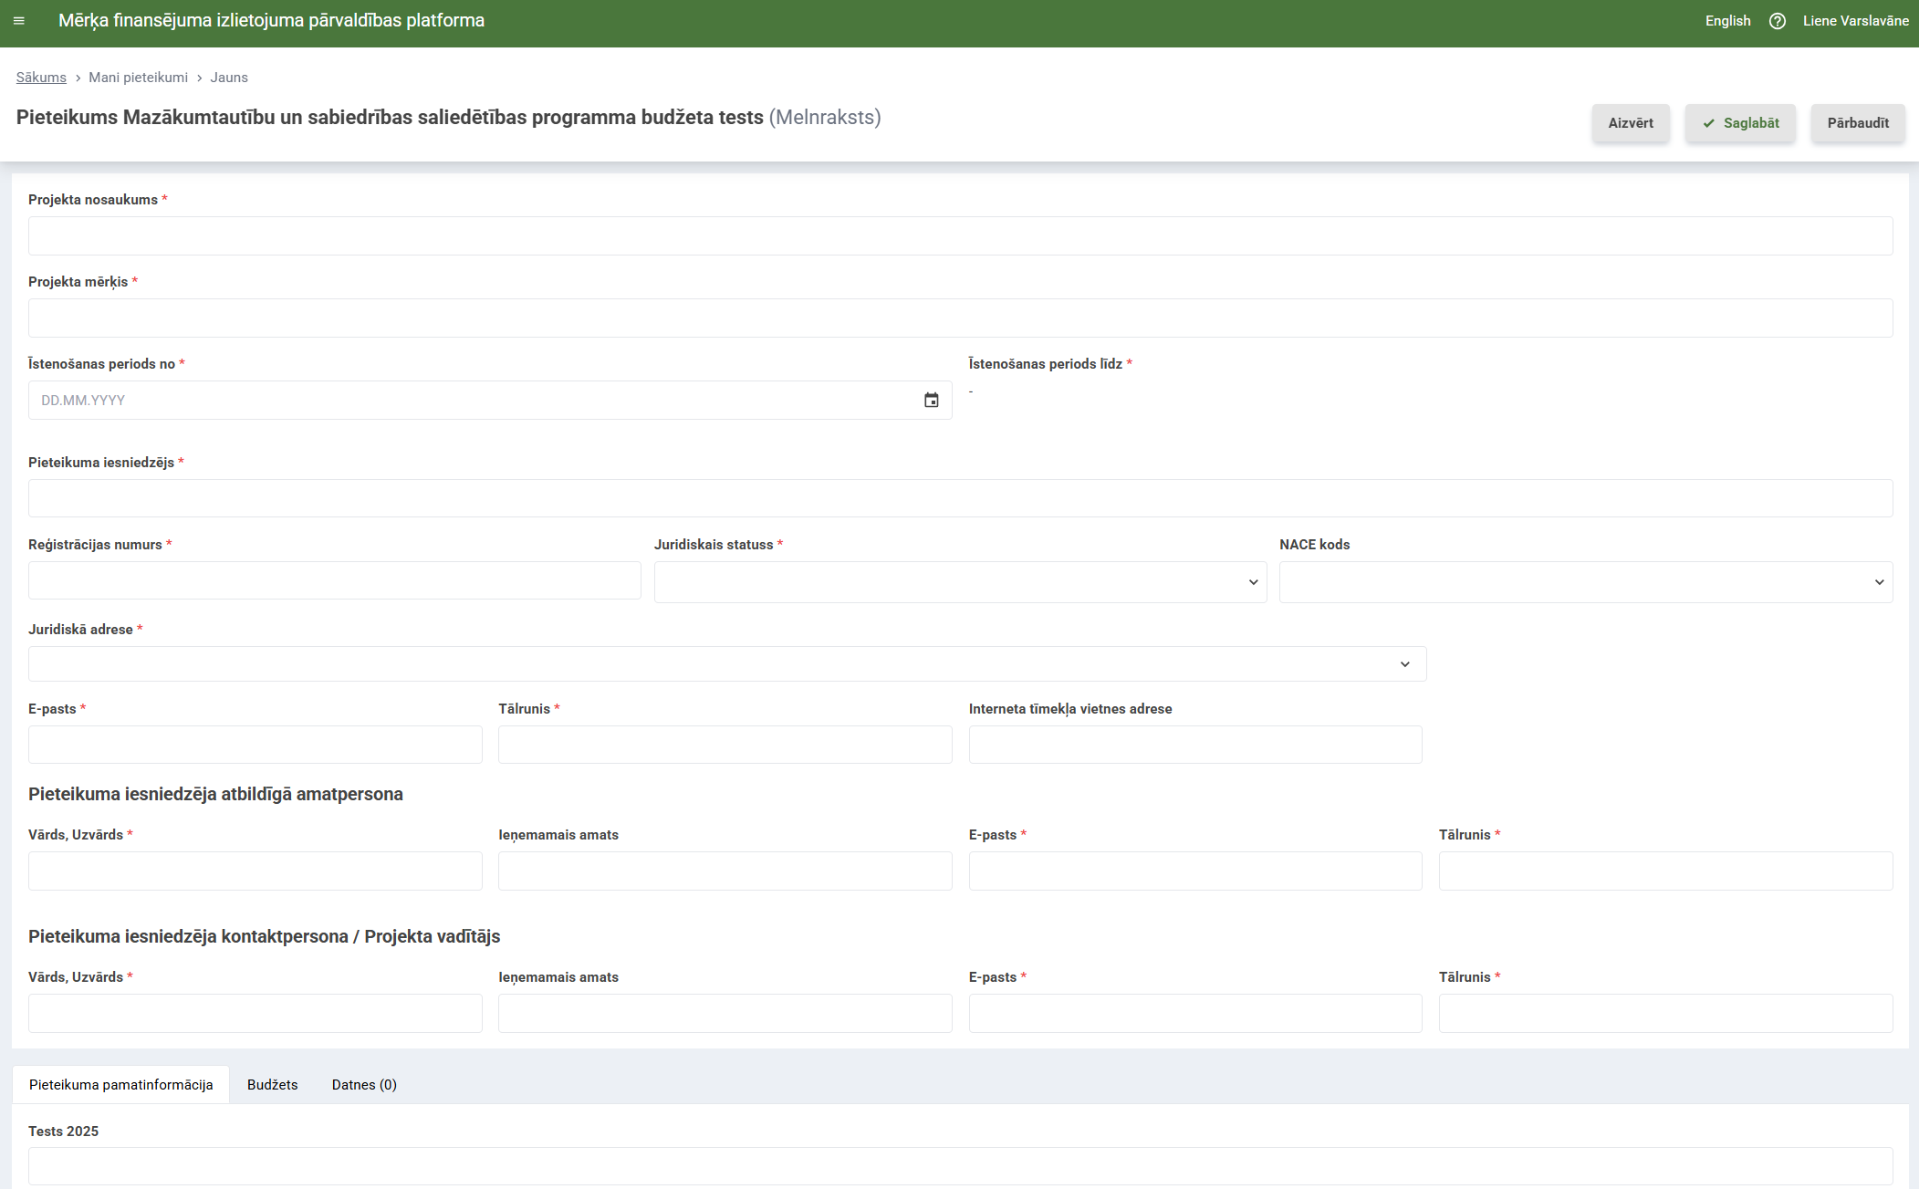
Pirmo pieteikuma melnrakstu sagatavo viens no organizācijas MAP lietotājiem, aizpildot obligātos datu laukos līdz kontaktpersonai (ieskaitot)
2.
Ja informācija ir ievadīta korekti un saglabājusies, tad pieteikuma melnraksts parādās sarakstā «Mani pieteikumi»
1.
ATPAKAĻ UZ SATURA RĀDĪTĀJU
ATTĒLIEM IR ILUSTRATĪVA NOZĪME, AR KONKURSU FAKTISKO INFORMĀCIJU AICINĀM IEPAZĪTIES https://sif.map.gov.lv/

Slide 32
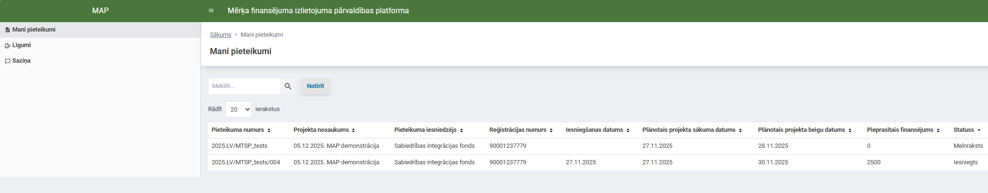
Saglabātais pieteikuma melnraksts parādās sarakstā “Mani pieteikumi”
1.
2.
ATPAKAĻ UZ SATURA RĀDĪTĀJU

Slide 33
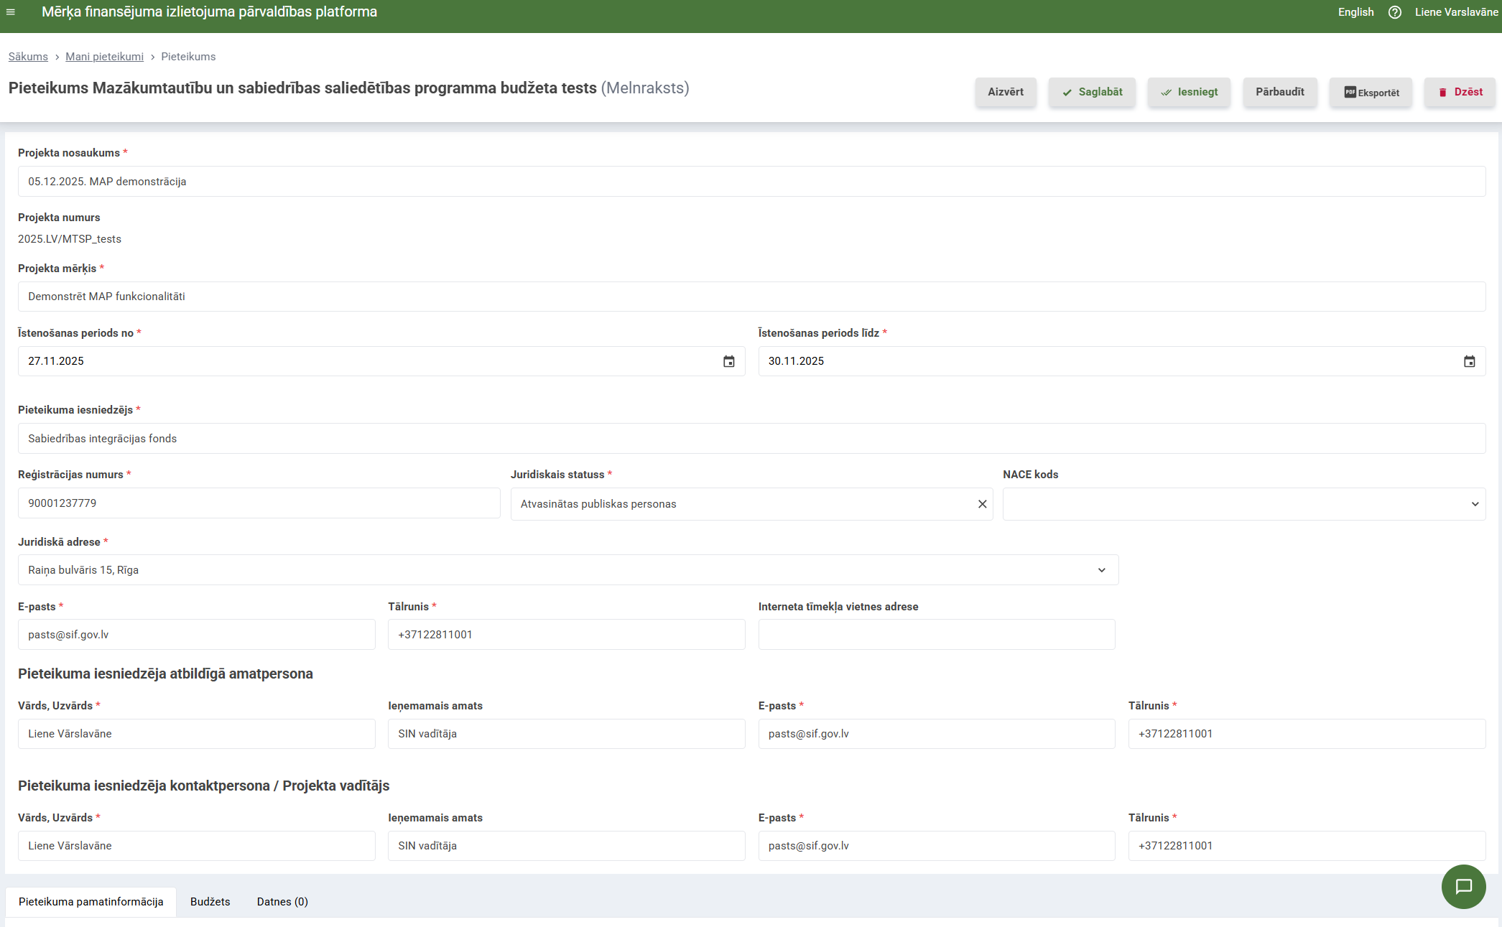
Ja pieteikuma melnraksts saglabājies, tam labajā augšējā stūrī parādās papildu pogas
ATPAKAĻ UZ SATURA RĀDĪTĀJU
ATTĒLIEM IR ILUSTRATĪVA NOZĪME, AR KONKURSU FAKTISKO INFORMĀCIJU AICINĀM IEPAZĪTIES https://sif.map.gov.lv/

Slide 34
Ja pieteikumā norādīts korekts organizācijas reģ.nr., tad visi vienas organizācijas MAP lietotāji var rediģēt šo pieteikumu (BET vienlaicīgi viens MAP lietotājs, lai informācija saglabātos)
ATPAKAĻ UZ SATURA RĀDĪTĀJU
ATTĒLIEM IR ILUSTRATĪVA NOZĪME, AR KONKURSU FAKTISKO INFORMĀCIJU AICINĀM IEPAZĪTIES https://sif.map.gov.lv/

Slide 35
KĀ AIZPILDĪT PROJEKTA PIETEIKUMU?
Photo by MESSALA CIULLA from Pexels

Slide 36
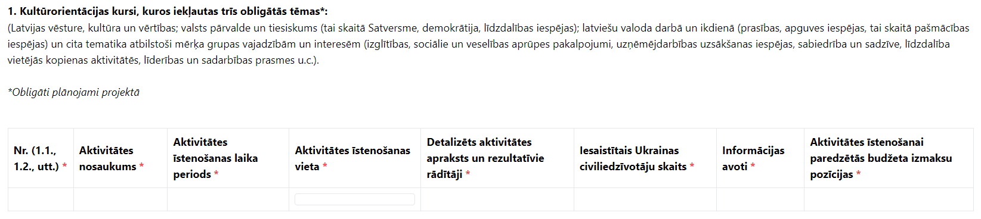
MAP pieteikuma veidlapas līdzīgas kā bija Word formātā aizpildāmās
ATPAKAĻ UZ SATURA RĀDĪTĀJU
ATTĒLIEM IR ILUSTRATĪVA NOZĪME, AR KONKURSU FAKTISKO INFORMĀCIJU AICINĀM IEPAZĪTIES https://sif.map.gov.lv/

Slide 37
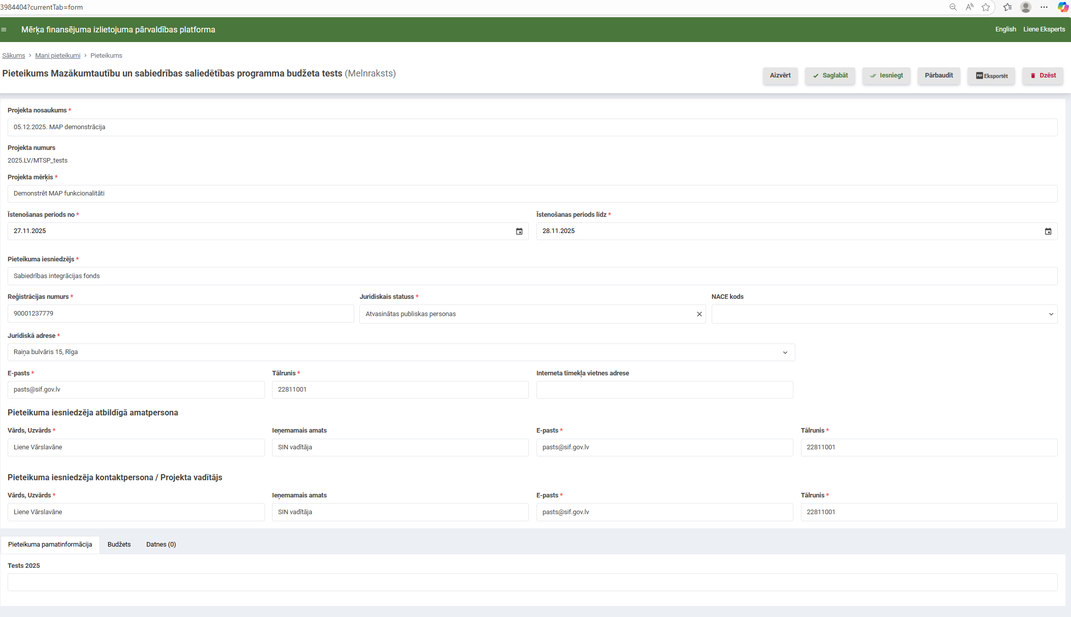
Projekta pieteikumam ir vairākas klikšķināmas/ aizpildāmas cilnes
ATTĒLIEM IR ILUSTRATĪVA NOZĪME, AR KONKURSU FAKTISKO INFORMĀCIJU AICINĀM IEPAZĪTIES https://sif.map.gov.lv/

Slide 38
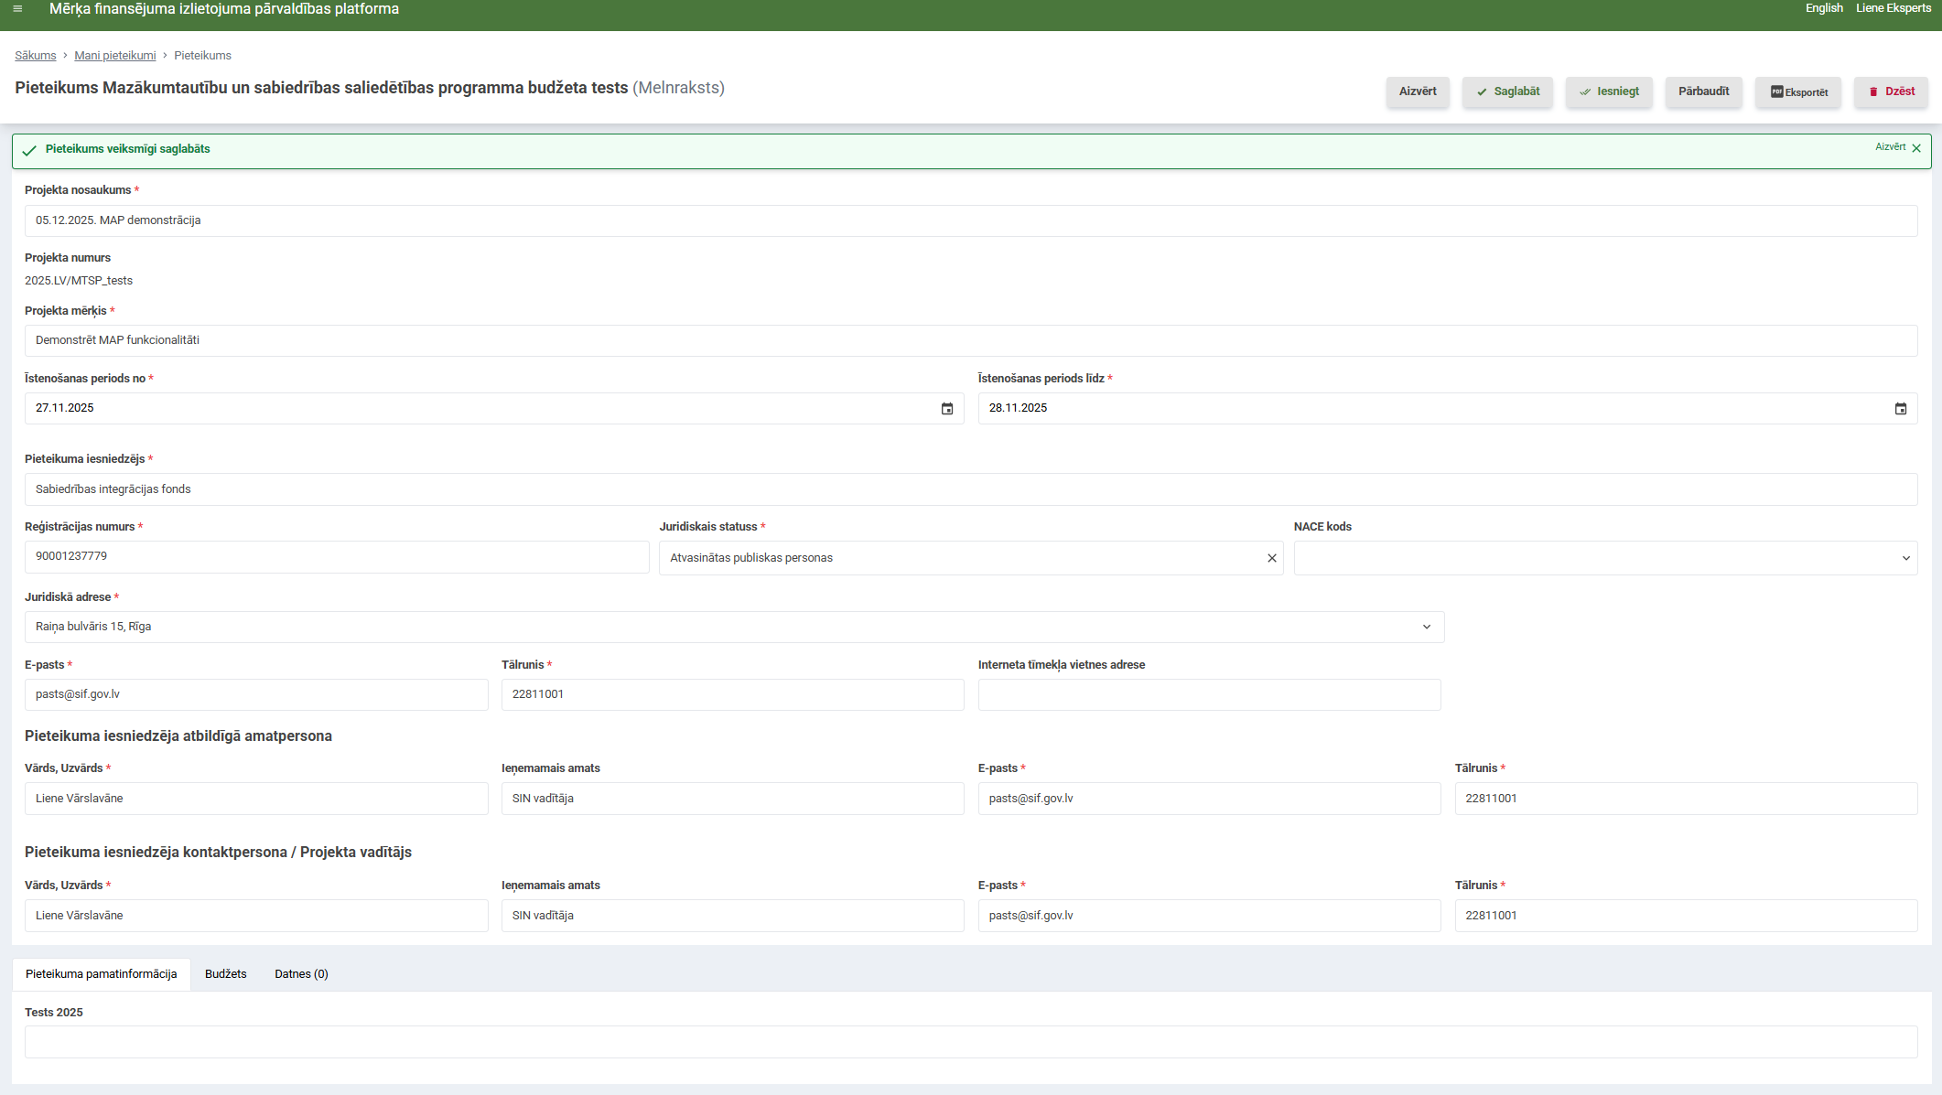
Jāspiež poga «Saglabāt» ne retāk kā reizi 15 min
Ja pieteikums sekmīgi saglabāts, parādās MAP paziņojums
ATPAKAĻ UZ SATURA RĀDĪTĀJU
ATTĒLIEM IR ILUSTRATĪVA NOZĪME, AR KONKURSU FAKTISKO INFORMĀCIJU AICINĀM IEPAZĪTIES https://sif.map.gov.lv/

Slide 39
Par informācijas ievadi MAP pieteikuma veidlapas laukos
Ja MAP lietotājiem ērtāk, tad
informāciju var kopēt no sava atsevišķi sagatavota faila uz MAP pieteikuma veidlapas datu laukiem
ATPAKAĻ UZ SATURA RĀDĪTĀJU
ATTĒLIEM IR ILUSTRATĪVA NOZĪME, AR KONKURSU FAKTISKO INFORMĀCIJU AICINĀM IEPAZĪTIES https://sif.map.gov.lv/

Slide 40
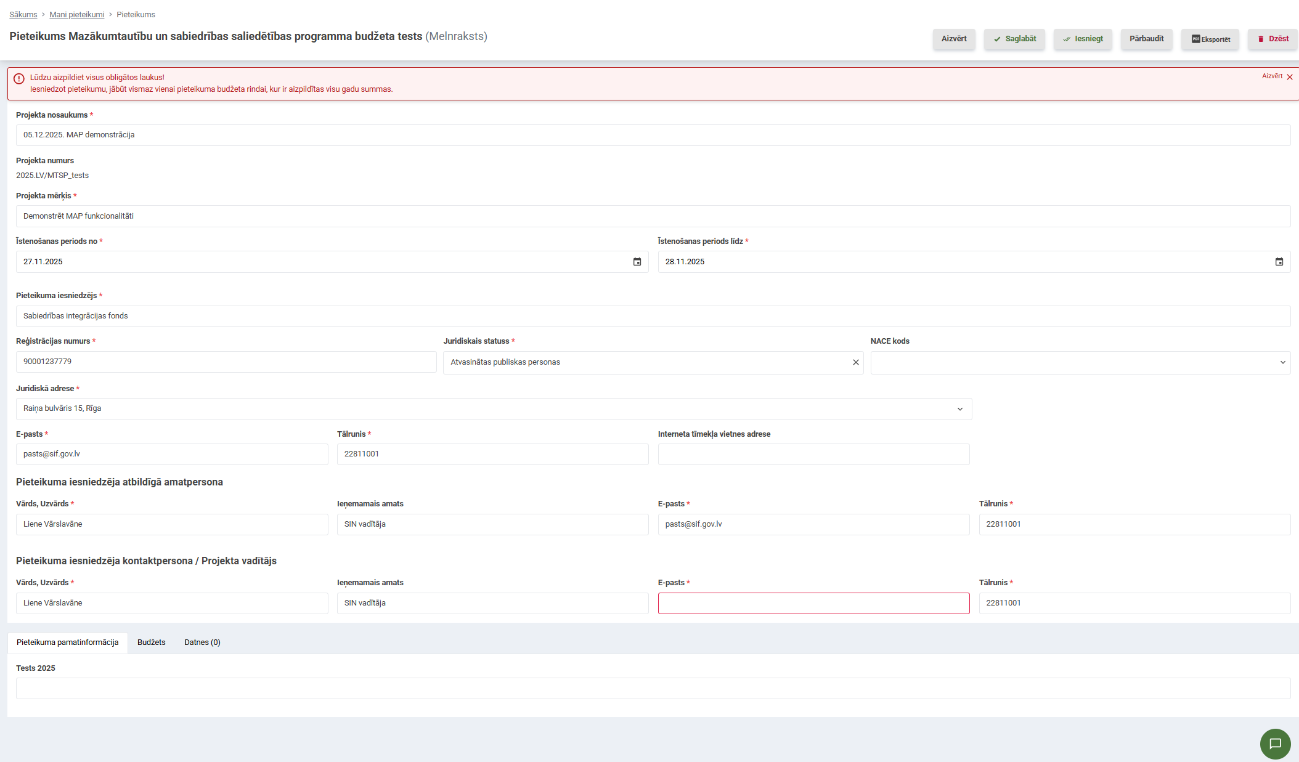
MAP ar * atzīmēti obligāti aizpildāmie lauki
Ja pieteikumā kaut viens obligāti aizpildāmais lauks ir tukšs, pieteikumu nevar iesniegt
ATPAKAĻ UZ SATURA RĀDĪTĀJU
ATTĒLIEM IR ILUSTRATĪVA NOZĪME, AR KONKURSU FAKTISKO INFORMĀCIJU AICINĀM IEPAZĪTIES https://sif.map.gov.lv/

Slide 41
Poga «Pārbaudīt» izceļ neaizpildītos obligātos laukus, veic validāciju pret konkursa īstenošanas periodu, budžeta kopsummu un, ja attiecināms, % ierobežojumiem budžetā
ATPAKAĻ UZ SATURA RĀDĪTĀJU
ATTĒLIEM IR ILUSTRATĪVA NOZĪME, AR KONKURSU FAKTISKO INFORMĀCIJU AICINĀM IEPAZĪTIES https://sif.map.gov.lv/

Slide 42
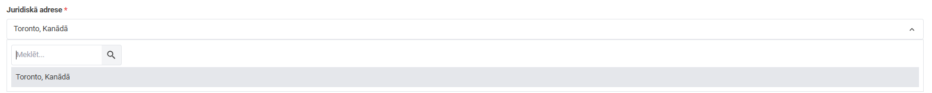
Par juridiskā adreses ievadīšanu
MAP adrešu meklētājs ir sasaistīts ar Latvijas adrešu reģistru, bet vienlaikus meklētājā var ievadīt jebkuru citu adresi (piemēram, diasporas organizācijām)
ATPAKAĻ UZ SATURA RĀDĪTĀJU
ATTĒLIEM IR ILUSTRATĪVA NOZĪME, AR KONKURSU FAKTISKO INFORMĀCIJU AICINĀM IEPAZĪTIES https://sif.map.gov.lv/

Slide 43
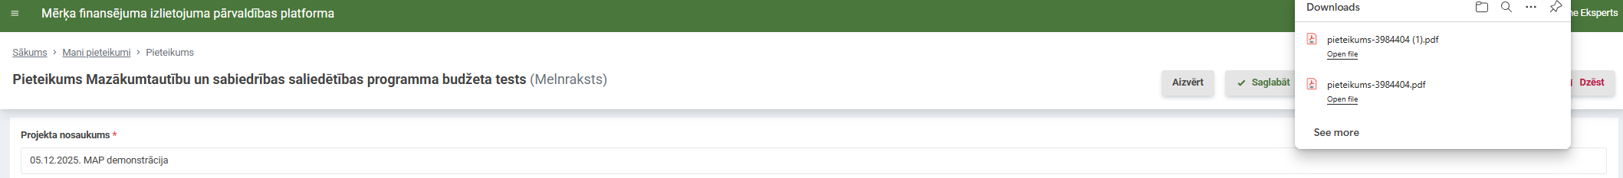
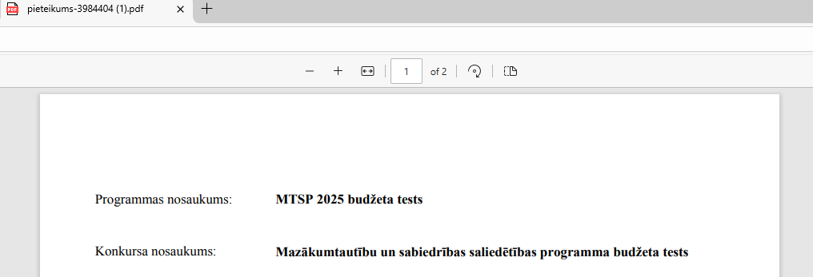
Poga «Eksportēt» lejupielādē pieteikumu PDF formātā
1.
2.
Ar PDF failu var dalīties ar citiem, lai iepazīstinātu ar pieteikumā ievadīto informāciju
3.
ATPAKAĻ UZ SATURA RĀDĪTĀJU
ATTĒLIEM IR ILUSTRATĪVA NOZĪME, AR KONKURSU FAKTISKO INFORMĀCIJU AICINĀM IEPAZĪTIES https://sif.map.gov.lv/

Slide 44
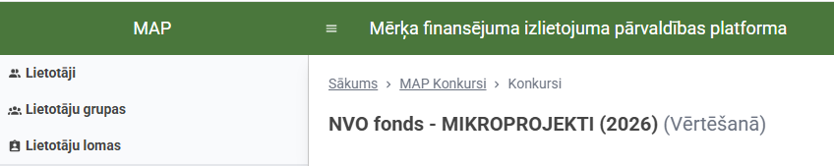
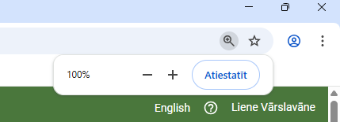
MAP loga palielināšana/ samazināšana
Klaviatūras taustiņu kombinācija CTRL un «+» palielina ekrānu, savukārt, CTRL un «-» samazina ekrānu, lai MAP ievadīto informāciju būtu iespējams vieglāk pārvaldīt
Poga «paslēpj» kreisās puses izvēlni, tādā veidā palielinot darba lauku (nospiežot vēlreiz, kreisās puses izvēlnes parādās atpakaļ)
ATPAKAĻ UZ SATURA RĀDĪTĀJU
ATTĒLIEM IR ILUSTRATĪVA NOZĪME, AR KONKURSU FAKTISKO INFORMĀCIJU AICINĀM IEPAZĪTIES https://sif.map.gov.lv/

Slide 45
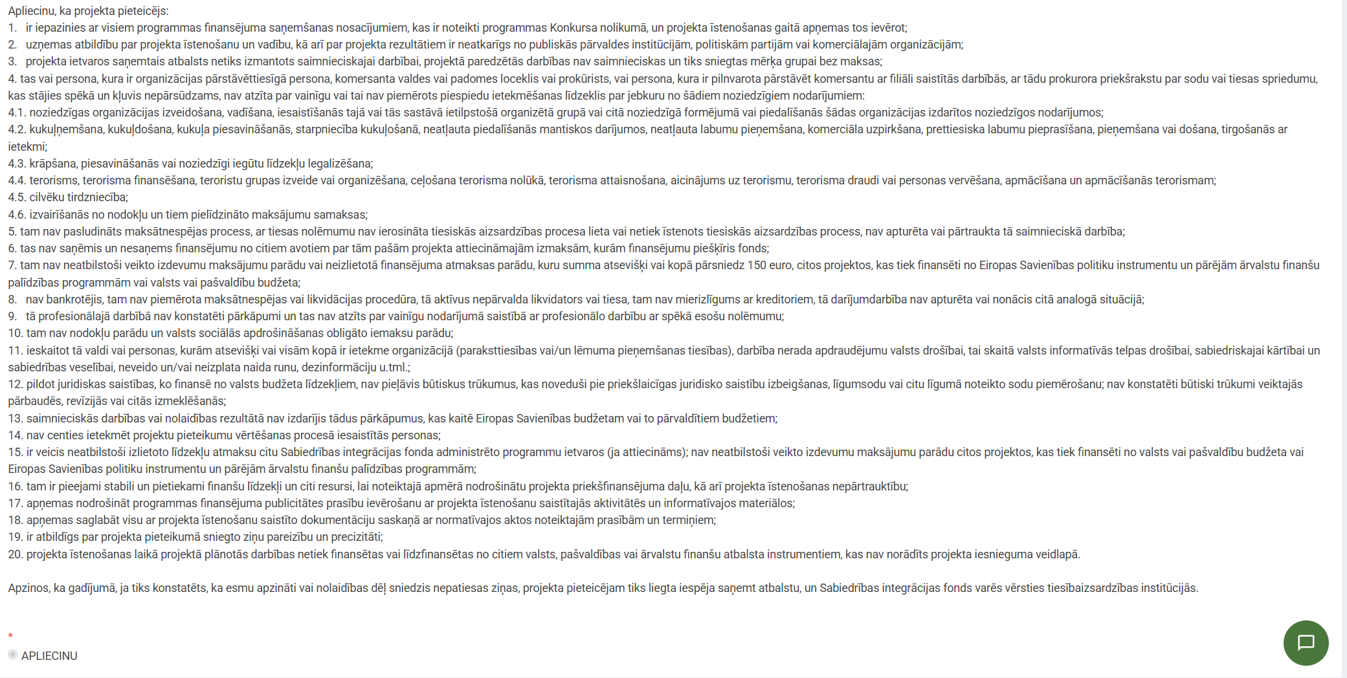
Pirms pieteikuma iesniegšanas jāpārbauda, vai visi obligātie lauki ir aizpildīti, t.sk. pieteicēja apliecinājums
Pēc iepazīšanās ar apliecinājumu veicama obligāta atzīme
ATPAKAĻ UZ SATURA RĀDĪTĀJU
ATTĒLIEM IR ILUSTRATĪVA NOZĪME, AR KONKURSU FAKTISKO INFORMĀCIJU AICINĀM IEPAZĪTIES https://sif.map.gov.lv/

Slide 46
KĀ AIZPILDĪT PROJEKTA PIETEIKUMA BUDŽETU?
Photo by MESSALA CIULLA from Pexels

Slide 47
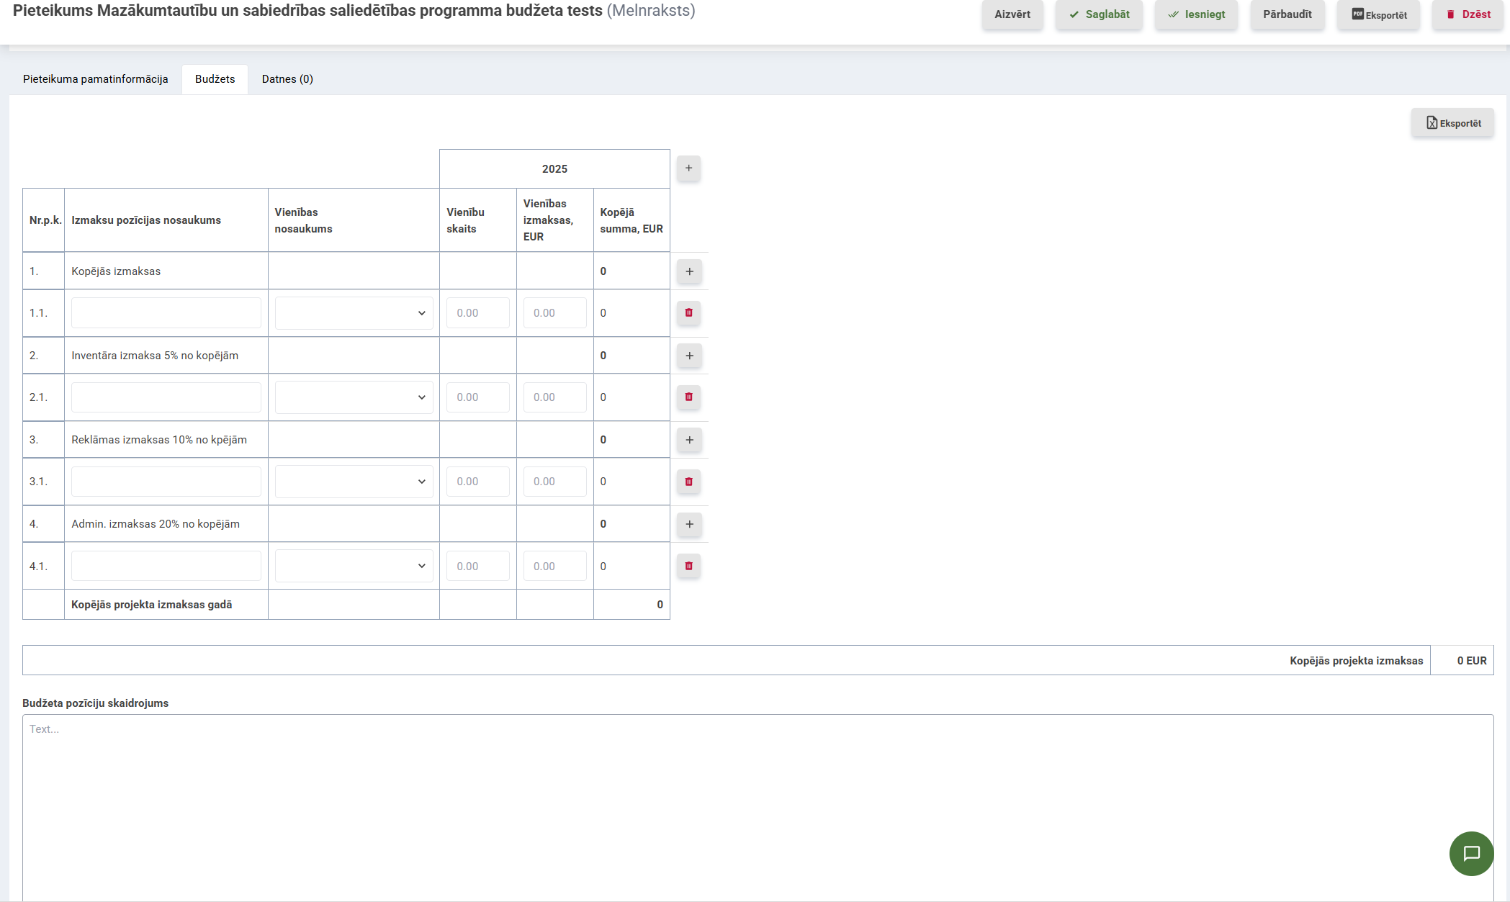
Projekta budžets ir atsevišķi aizpildāma cilne MAP pieteikumā
ATPAKAĻ UZ SATURA RĀDĪTĀJU
ATTĒLIEM IR ILUSTRATĪVA NOZĪME, AR KONKURSU FAKTISKO INFORMĀCIJU AICINĀM IEPAZĪTIES https://sif.map.gov.lv/

Slide 48
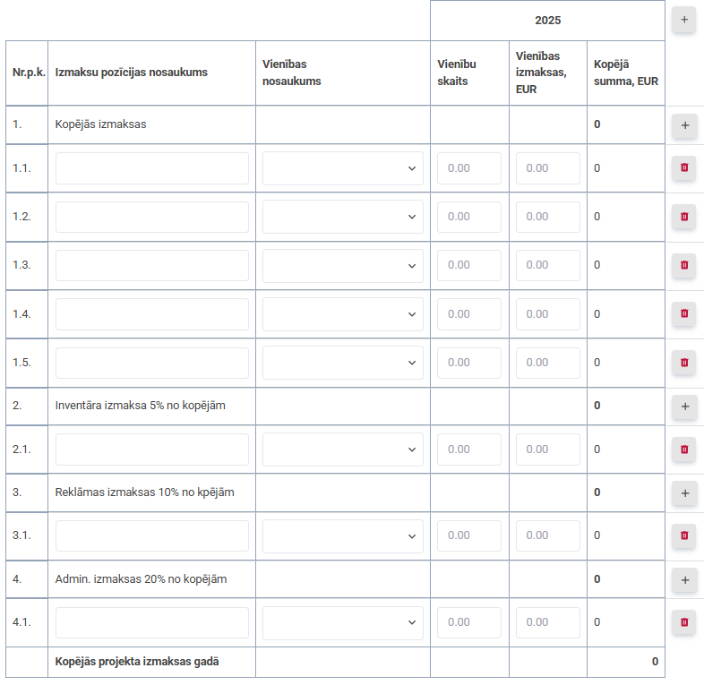
Budžeta izmaksu rindas pievienošana, izmantojot «+» ikonu
Budžeta izmaksu rindas ievadīšana jāsāk ar pozīcijas nosaukuma. Ja ievadīti tikai cipari, pēc pogas “Saglabāt” nospiešanas informācija nesaglabājas
ATPAKAĻ UZ SATURA RĀDĪTĀJU
ATTĒLIEM IR ILUSTRATĪVA NOZĪME, AR KONKURSU FAKTISKO INFORMĀCIJU AICINĀM IEPAZĪTIES https://sif.map.gov.lv/

Slide 49
Budžeta izmaksu rindas dzēšana izmantojot «atkritumu tvertnes» ikonu
Ja budžetam pievienota, bet atstāta tukša kāda izmaksu rinda vai atsevišķs izmaksu rindas datu lauks, tad MAP pieteikumu neļaus iesniegt, jo nav aizpildīti visi obligātie lauki
ATTĒLIEM IR ILUSTRATĪVA NOZĪME, AR KONKURSU FAKTISKO INFORMĀCIJU AICINĀM IEPAZĪTIES https://sif.map.gov.lv/

Slide 50
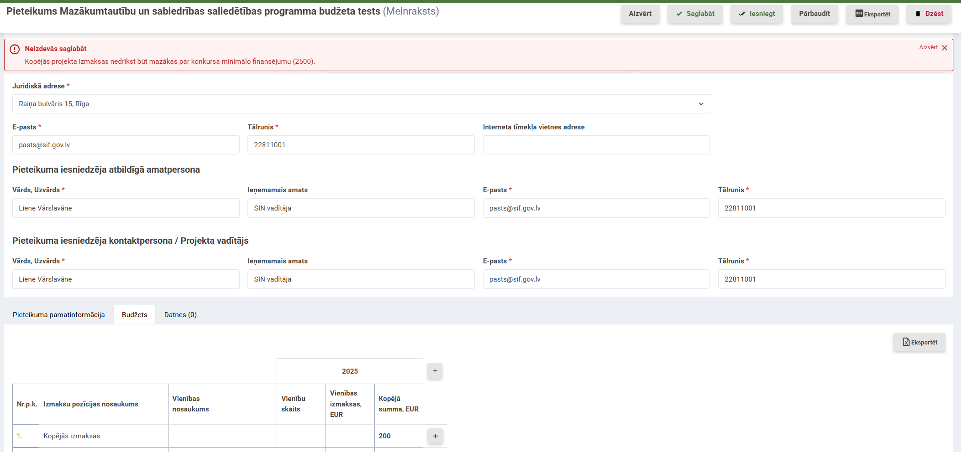
MAP veic datu pārbaudi, vai netiek pārsniegtas kopējās pieļaujamās projekta izmaksas un vai ievēroti atsevišķu izmaksu pozīciju % ierobežojumi
ATPAKAĻ UZ SATURA RĀDĪTĀJU
ATTĒLIEM IR ILUSTRATĪVA NOZĪME, AR KONKURSU FAKTISKO INFORMĀCIJU AICINĀM IEPAZĪTIES https://sif.map.gov.lv/

Slide 51
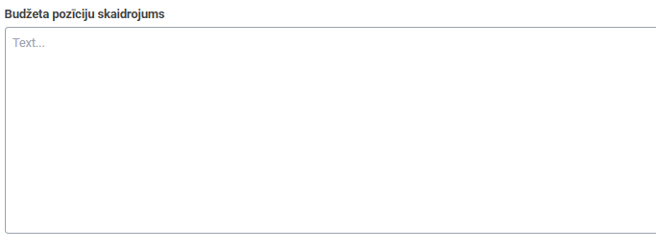
Budžeta skaidrojumi ir jāaizpilda
Sniegtie budžeta skaidrojumi vērtētājiem ļauj izvērtēt projektā plānoto izmaksu atbilstību un nepieciešamību projekta aktivitāšu īstenošanai
ATPAKAĻ UZ SATURA RĀDĪTĀJU
ATTĒLIEM IR ILUSTRATĪVA NOZĪME, AR KONKURSU FAKTISKO INFORMĀCIJU AICINĀM IEPAZĪTIES https://sif.map.gov.lv/

Slide 52
KĀ PROJEKTA PIETEIKUMAM PIEVIENOT DATNES?
Photo by MESSALA CIULLA from Pexels

Slide 53
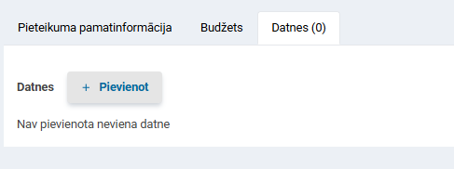
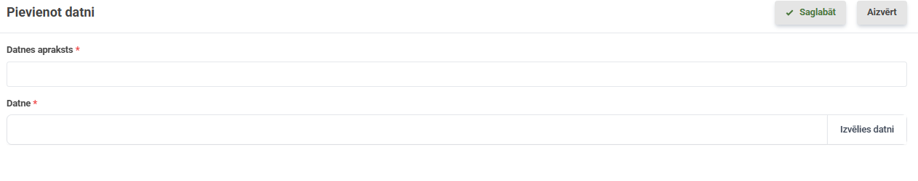
Ja nepieciešams, pieteikumam var pievienot datnes
1.
2.
5.
3.
4.
ATPAKAĻ UZ SATURA RĀDĪTĀJU
ATTĒLIEM IR ILUSTRATĪVA NOZĪME, AR KONKURSU FAKTISKO INFORMĀCIJU AICINĀM IEPAZĪTIES https://sif.map.gov.lv/

Slide 54
KĀ IESNIEGT PROJEKTA PIETEIKUMU?
Photo by MESSALA CIULLA from Pexels

Slide 55

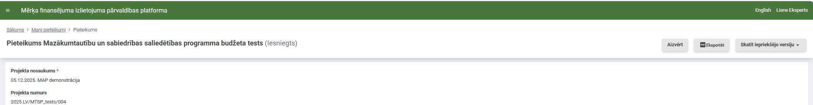
Pēc pogas «Iesniegt» nospiešanas, MAP pieteikuma statuss nomainās uz “Iesniegts”
1.
Pieteikumu var iesniegt jebkurš organizācijas MAP lietotājs (MAP lietotāja izveides veidlapa darbojas kā pilnvarojums)
2.
MAP e-pasta paziņojums, ka pieteikums ir iesniegts
ATPAKAĻ UZ SATURA RĀDĪTĀJU
ATTĒLIEM IR ILUSTRATĪVA NOZĪME, AR KONKURSU FAKTISKO INFORMĀCIJU AICINĀM IEPAZĪTIES https://sif.map.gov.lv/

Slide 56

!Neatliekam pieteikuma iesniegšanu MAP uz pēdējo brīdi, t.i. vismaz dienu pirms pieteikumu iesniegšanas termiņa
ATPAKAĻ UZ SATURA RĀDĪTĀJU
Photo by Karola G from Pexels

Slide 57
KĀ UZZINĀT PAR KONKURSA REZULTĀTIEM?
Photo by MESSALA CIULLA from Pexels

Slide 58
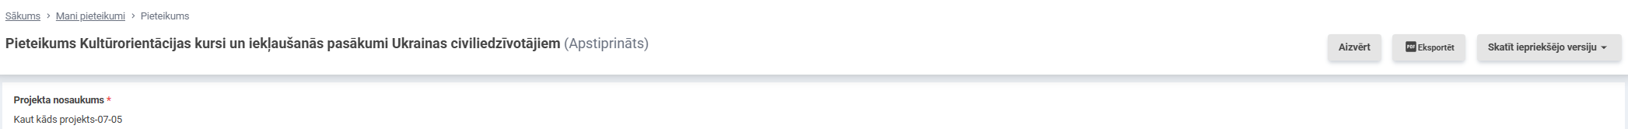
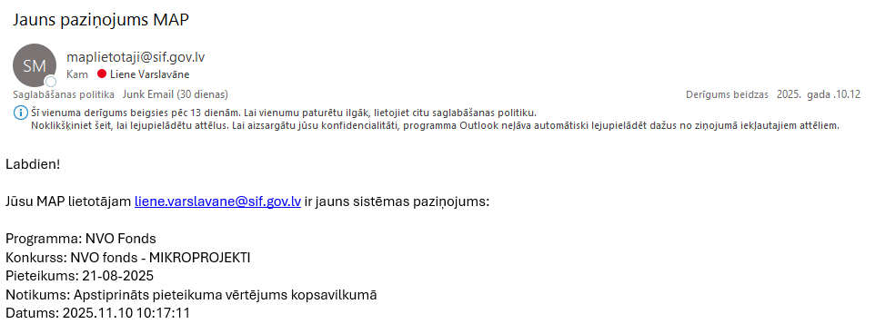
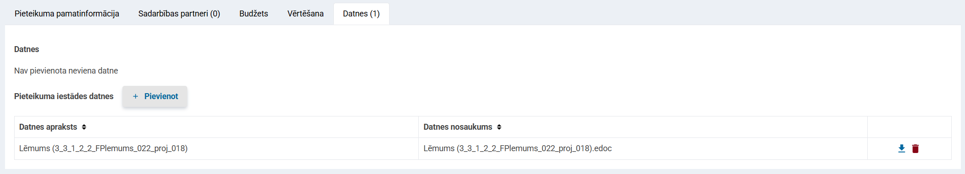
Kad Fonda Padome apstiprina konkursa rezultātus, MAP pieteikuma statuss nomainās un tiek nosūtīts e-pasta paziņojums, pieteikuma cilnē «Datnes» pieejams lēmums
1.
2.
ATPAKAĻ UZ SATURA RĀDĪTĀJU
ATTĒLIEM IR ILUSTRATĪVA NOZĪME, AR KONKURSU FAKTISKO INFORMĀCIJU AICINĀM IEPAZĪTIES https://sif.map.gov.lv/

Slide 59
KĀ AIZPILDĪT ATSKAITES?
Photo by MESSALA CIULLA from Pexels

Slide 60
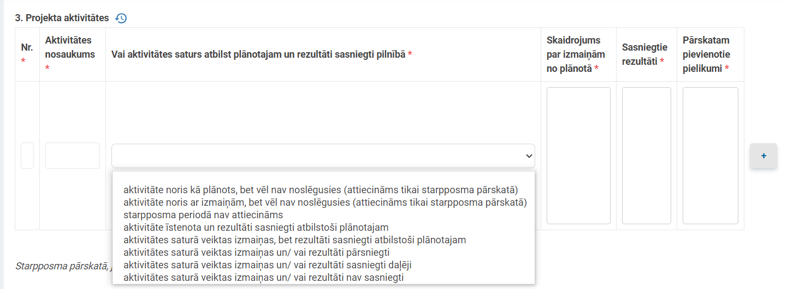
Satura atskaitēs norādāma informācija tikai par sasniegto rezultātu
ATPAKAĻ UZ SATURA RĀDĪTĀJU
ATTĒLIEM IR ILUSTRATĪVA NOZĪME, AR KONKURSU FAKTISKO INFORMĀCIJU AICINĀM IEPAZĪTIES https://sif.map.gov.lv/

Slide 61
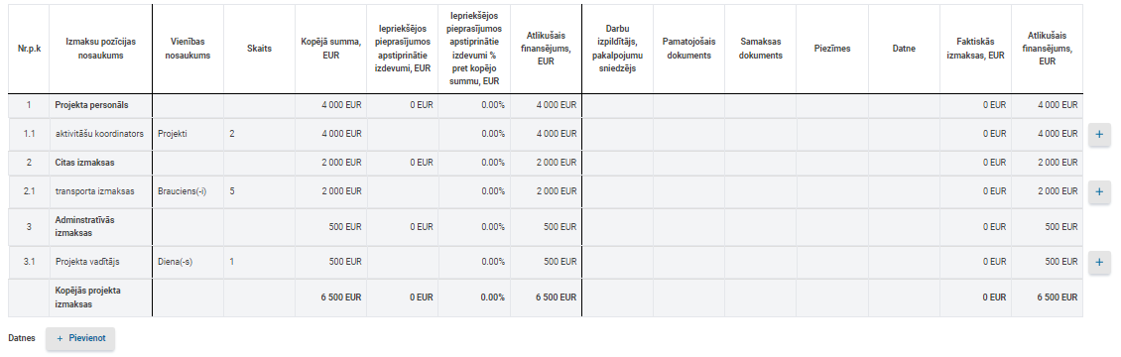
Finanšu atskaitēm jāpievieno tikai projekta konta izraksts *
PROJEKTĀ PLĀNOTĀS IZMAKSAS | PROJEKTA FAKTISKĀS IZMAKSAS
ATPAKAĻ UZ SATURA RĀDĪTĀJU
* Ja projekta īstenošanas līgumā nav norādīti citi nosacījumi
ATTĒLIEM IR ILUSTRATĪVA NOZĪME, AR KONKURSU FAKTISKO INFORMĀCIJU AICINĀM IEPAZĪTIES https://sif.map.gov.lv/

